Slide 1
NOSQL VS SQL

Slide 2
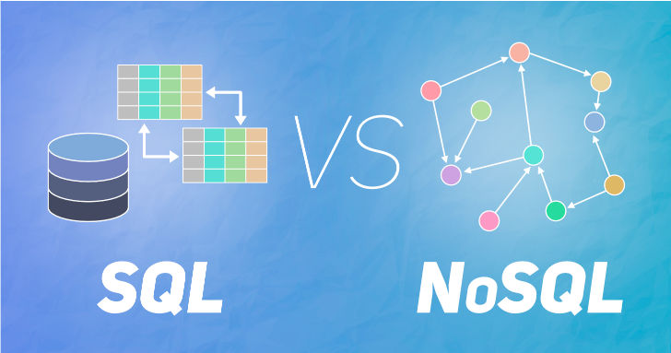

Slide 3
SQL, le langage des données structure
Le SQL, qui signifie Structured Query Language, est un langage informatique normalisé permettant de communiquer avec une base de données.il s’appel des bases de données relationnelles.
Il s’agit de de bases de données dans lesquelles l’information est organisée avec des tableaux à deux dimensions nommées « tables ».Les lignes correspondent aux enregistrements contient un groupe d’informations – les attributs – relatives à un sujet.

Slide 4
NoSQL, le SQL des bases de données non relationnelles
NoSQL signifie à la fois « Not only SQL », car certaines bases de données NoSQL comprennent le langage SQL en plus de leur propre capacité, et « Non-relationnel » parce qu’il ne peut pas stocker facilement des données relationnelles.
La particularité des bases de données NoSQL est qu’elles n’utilisent pas le modèle relationnel. Il n’y a donc pas de tableau avec des caractéristiques et nombres d’attributs fixes. Les schémas sont donc absents ou flexibles. Cela permet de regrouper des données ayant des structures différentes. Les bases de données

Slide 5
Le SQL présente de nombreux avantages
Facile à apprendre : le SQL est un langage extrêmement pratique et simple à comprendre. Même si vous n’avez aucune expérience préalable dans la technologie, vous pouvez apprendre les bases de la langue. Il en est surtout le cas si vous maîtrisez l’anglais car le SQL a une syntaxe proche de l’anglais.
Grande variété de commandes : SQL prend en charge une grande variété de commandes telles que les commandes DDL (Data Definition Language), les commandes DML (Data Manipulation Language), les commandes DCL (Data Control Language, les commandes TCL (Transaction Control Language) et les commandes DQL (Data Query Language).
Adaptée à l’environnement client-serveur : le SQL est bien adapté à un environnement où le système de gestion de base de données (SGBD) est situé sur un serveur et gère les demandes des clients
Évolution et flexibilité : il est simple de créer de nouvelles tables, et les tables qui ont déjà été créés peuvent être supprimées d’une base de données. De plus, SQL est capable de gérer de grands ensembles de données et plusieurs transactions.
Sécurité : SQL permet de définir des autorisations dans les vues, les tables et les procédures. Cela garantit la sécurité des données dans les bases de données sensibles.

Slide 6
Le NoSQL présente de nombreux avantages
Simple à appliquer : En effet, les bases de données NoSQL sont conçues pour fonctionner avec des modèles de données simples et dénormalisés qui peuvent être facilement répartis sur plusieurs serveurs.
Adaptées aux gros volumes de données : Les bases de données NoSQL sont souvent idéales pour gérer de gros volumes de données qui changent constamment, comme les données des réseaux sociaux ou les données de commerce en ligne.
Facile à réaliser et implémenter : Les bases de données NoSQL sont généralement simples à concevoir et à mettre en raison de leurs modèles de données flexibles. Cela en fait un bon choix pour les applications qui doivent être développées rapidement ou pour les applications qui doivent évoluer avec le temps.
Confidentialité : Les bases de données NoSQL offrent généralement des fonctionnalités de sécurité et de confidentialité robustes en raison de leur nature décentralisée.
Les bases de données NoSQL sont résistantes aux pannes ce qui facilite la maintenance.

Slide 7
Bases de données SQL ou NoSQL :
les différences structure : les bases de données SQL sont structurées sous forme de tables avec des relations définies entre elles (modèle strict). Les bases de données NoSQL sont basées sur des documents qui correspondent à des collections d'objets (modèle flexible)

Slide 8
